Slide 1
Лекция 21:
Использование рекуррентных нейронных сетей для создания систем машинного перевода и чатботов.
Евгений Борисов

Slide 2

Нейросети
модель нейрона
x_{i} - вход
w_{i} - вес связи
σ - функция активации
x₁
Σ
x₂
σ
a
x_{n}
состояние нейрона
1

Slide 3



Нейросети
рекуррентные нейросети
последовательности примеров
сеть Элмана
Jeffrey L.Elman Finding Structure in Time // COGNITIVE SCIENCE 14, 179-211 (1990)

Slide 4

Нейросети
нейросеть LSTM
имеет дополнительные элементы, называемые гейтами (gate), которые должны управлять потоками данных.
В зависимости от своего состояния гейт может пропускать сигнал или не пропускать.
Sepp Hochreiter, Jürgen Schmidhuber Long short-term memory // Neural Computation. 9 (8) - 1997

Slide 5
Нейросети
нейросеть LSTM
имеет дополнительные элементы, называемые гейтами (gate), которые должны управлять потоками данных.
В зависимости от своего состояния гейт может пропускать сигнал или не пропускать.
Вход сети (input)
Выход сети (output)
Память или состояние сети (memory cell)
Блок очистки памяти (forget gate).
Блок обновления памяти (input gate).
Блок выдачи результата (output gate).
Sepp Hochreiter, Jürgen Schmidhuber Long short-term memory // Neural Computation. 9 (8) - 1997

Slide 6

Нейросети
нейросеть LSTM (Long Short-Term Memory)
1.устанавливаем начальное состояние выхода сети y состояние памяти C
2.подать на вход сети очередной сигнал x из последовательности входов X
3.рассчитываем состояние входного гейта
4.рассчитываем состояние гейта памяти
5.рассчитываем изменение памяти
6.обновляем состояние памяти сети
7.рассчитываем состояние выходного гейта
8.рассчитываем выход сети
LSTM with peephole
гейты имеют связь с памятью сети
( веса P )

Slide 7
Нейросети
способ обучения
backpropagation through time - BPTT
(метод обратного распространения с разворачиванием сети во времени)
идея: развернуть последовательность
«превращаем» рекуррентную сеть в «обычную»
1. прямой проход - вычисляем состояния слоёв
2. обратный проход - вычисляем ошибку слоёв
3. вычисляем изменения весов

Slide 8

Нейросети
рекуррентные нейросети
последовательности примеров
способы организации работы рекуррентной сети
1. "много в один" (many-to-one) - скрытый слой последовательно изменяет своё состояние, из его конечного состояния вычисляется выход сети,
эту схему можно использовать для классификации текстов
Andrej Karpathy The Unreasonable Effectiveness of Recurrent Neural Networks

Slide 9

Нейросети
рекуррентные нейросети
последовательности примеров
способы организации работы рекуррентной сети
2. "один во много" (one-to-many) - скрытый слой инициализируется одним входом, из цепочки его последующих состояний генерируются выходы сети,
эту схему можно использовать для аннотирования изображений
Andrej Karpathy The Unreasonable Effectiveness of Recurrent Neural Networks

Slide 10

Нейросети
рекуррентные нейросети
последовательности примеров
способы организации работы рекуррентной сети
3. "много во много" (many-to-many) - на каждый вход сеть выдаёт выход, который зависит от предыдущих входов,
эту схему можно использовать для классификации видео
Andrej Karpathy The Unreasonable Effectiveness of Recurrent Neural Networks

Slide 11

Нейросети
рекуррентные нейросети
последовательности примеров
способы организации работы рекуррентной сети
4. "много во много" (many-to-many) - скрытый слой последовательно изменяет своё состояние, его конечное состояние служит инициализацией для выдачи цепочки результатов,
эту схему можно использовать для создания систем машинного перевода и чат-ботов
Andrej Karpathy The Unreasonable Effectiveness of Recurrent Neural Networks

Slide 12
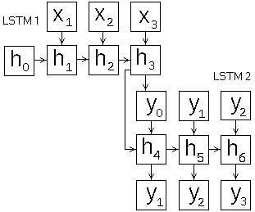
Нейросети
Транслятор текстов как ассоциативная память
пара рекуррентных неросетей - seq2seq
кодировщик
декодировщик

Slide 13
Нейросети
данные представленны парами [вопрос-ответ]
Q: How are you?
A: I am fine
способы кодирования данных
- обрабатываем строку по словам (word2vec)
- обрабатываем последовательности символов

Slide 14
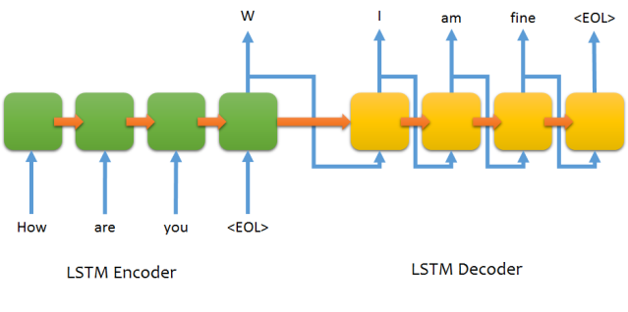
Нейросети
вариант 1: текст как последовательность слов
выравниваем все примеры по длине словом PAD
Q: [ PAD, PAD, PAD, START, how, are, you, ?, EOS ]
A: [ GO, i, am, fine, EOS, PAD, PAD, PAD ]
кодируем слова word2vec
система принимает входную последовательность кодов слов
и генерирует выходную последовательность кодов слов
https://github.com/farizrahman4u/seq2seq

Slide 15
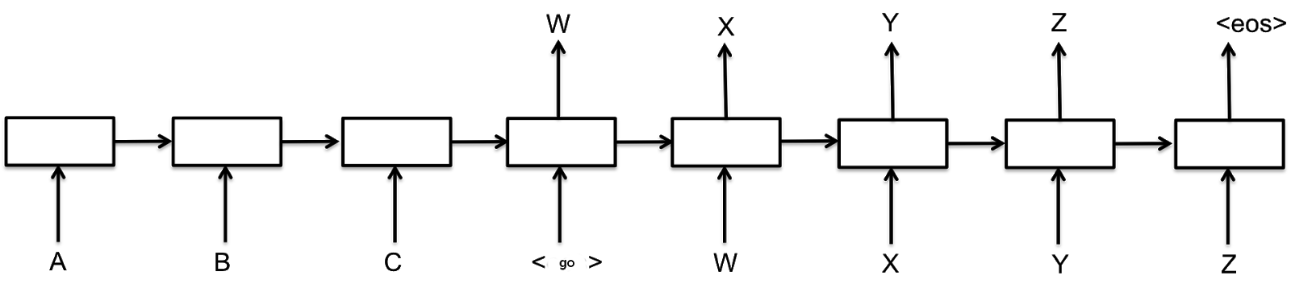
Нейросети
вариант 2: текст как последовательность символов
кодируем каждый символ
строим таблицу индикаторов {0,1}
[ номер символа в строке, номер символа в алфавите ]
т.е. таблица вероятностей события «символ стоит в позиции n строки»
выравниваем длину строк - дополняем матрицы нулями
учебный пример - список кодов символов
система принимает входную последовательность кодов символов генерирует выходную последовательность кодов символов

Slide 16
Нейросети: литература
git clone https://github.com/mechanoid5/ml_lectorium.git
Евгений Борисов Неросетевой транслятор текстов. Использование рекуррентных нейронных сетей для создания систем машинного перевода и чатботов.
http://mechanoid.kiev.ua/ml-chatbot.html
Евгений Борисов О методе кодирования слов word2vec
http://mechanoid.kiev.ua/ml-w2v.html
Евгений Борисов Рекуррентная сеть LSTM
http://mechanoid.kiev.ua/neural-net-lstm.html
Kyunghyun Cho, Bart van Merrienboer, Caglar Gulcehre, Dzmitry Bahdanau, Fethi Bougares, Holger Schwenk, Yoshua Bengio
Learning Phrase Representations using RNN Encoder-Decoder for Statistical Machine Translation, 3 Sep 2014
https://arxiv.org/abs/1406.1078

Slide 17

Нейросети
Вопросы ?

